Slide 1
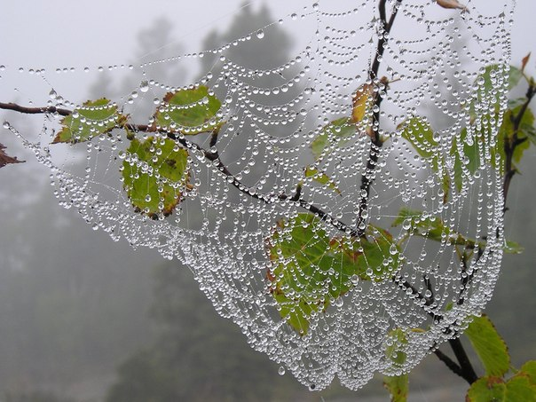
Віктор Близнець. “Звук павутинки” Образ допитливого і здібного хлопчика Льоньки, його мрії й фантазії. Значення у творі образу вченого Адама, його трагічної історії.
ТЛ: підтекст (прихований зміст).
Ах, скільки радості, коли ти любиш землю,
коли гармонії шукаєш у житті.
П.Тичина

Slide 2
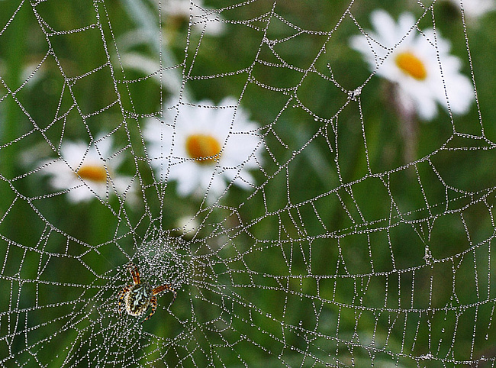
Асоціативний ряд
Як ви гадаєте, що може мати такий звук?
Які відчуття у вас з’являються, коли ви чуєте слово «павутинка»?

Slide 3
«Думка - речення»
А про що, на вашу думку, повість «Звук павутинки»?
Спробуйте охарактеризувати твір кількома словами.

Slide 4
« А я думаю так»
• Чи всі бачать навколишній світ однаково?
• Чи відрізняються уявлення дорослих від дітей? Чому?

Slide 9
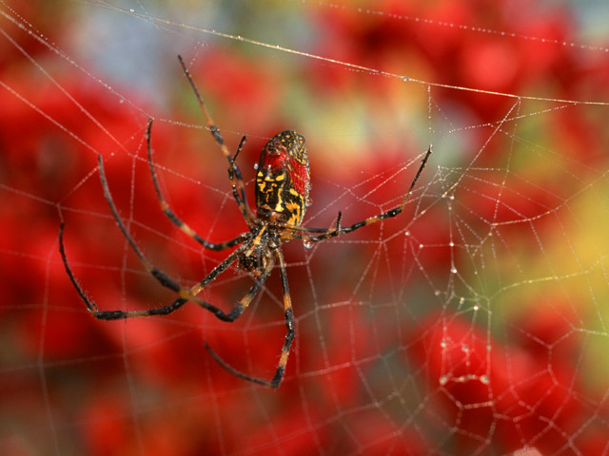

Slide 11
